Slide 1
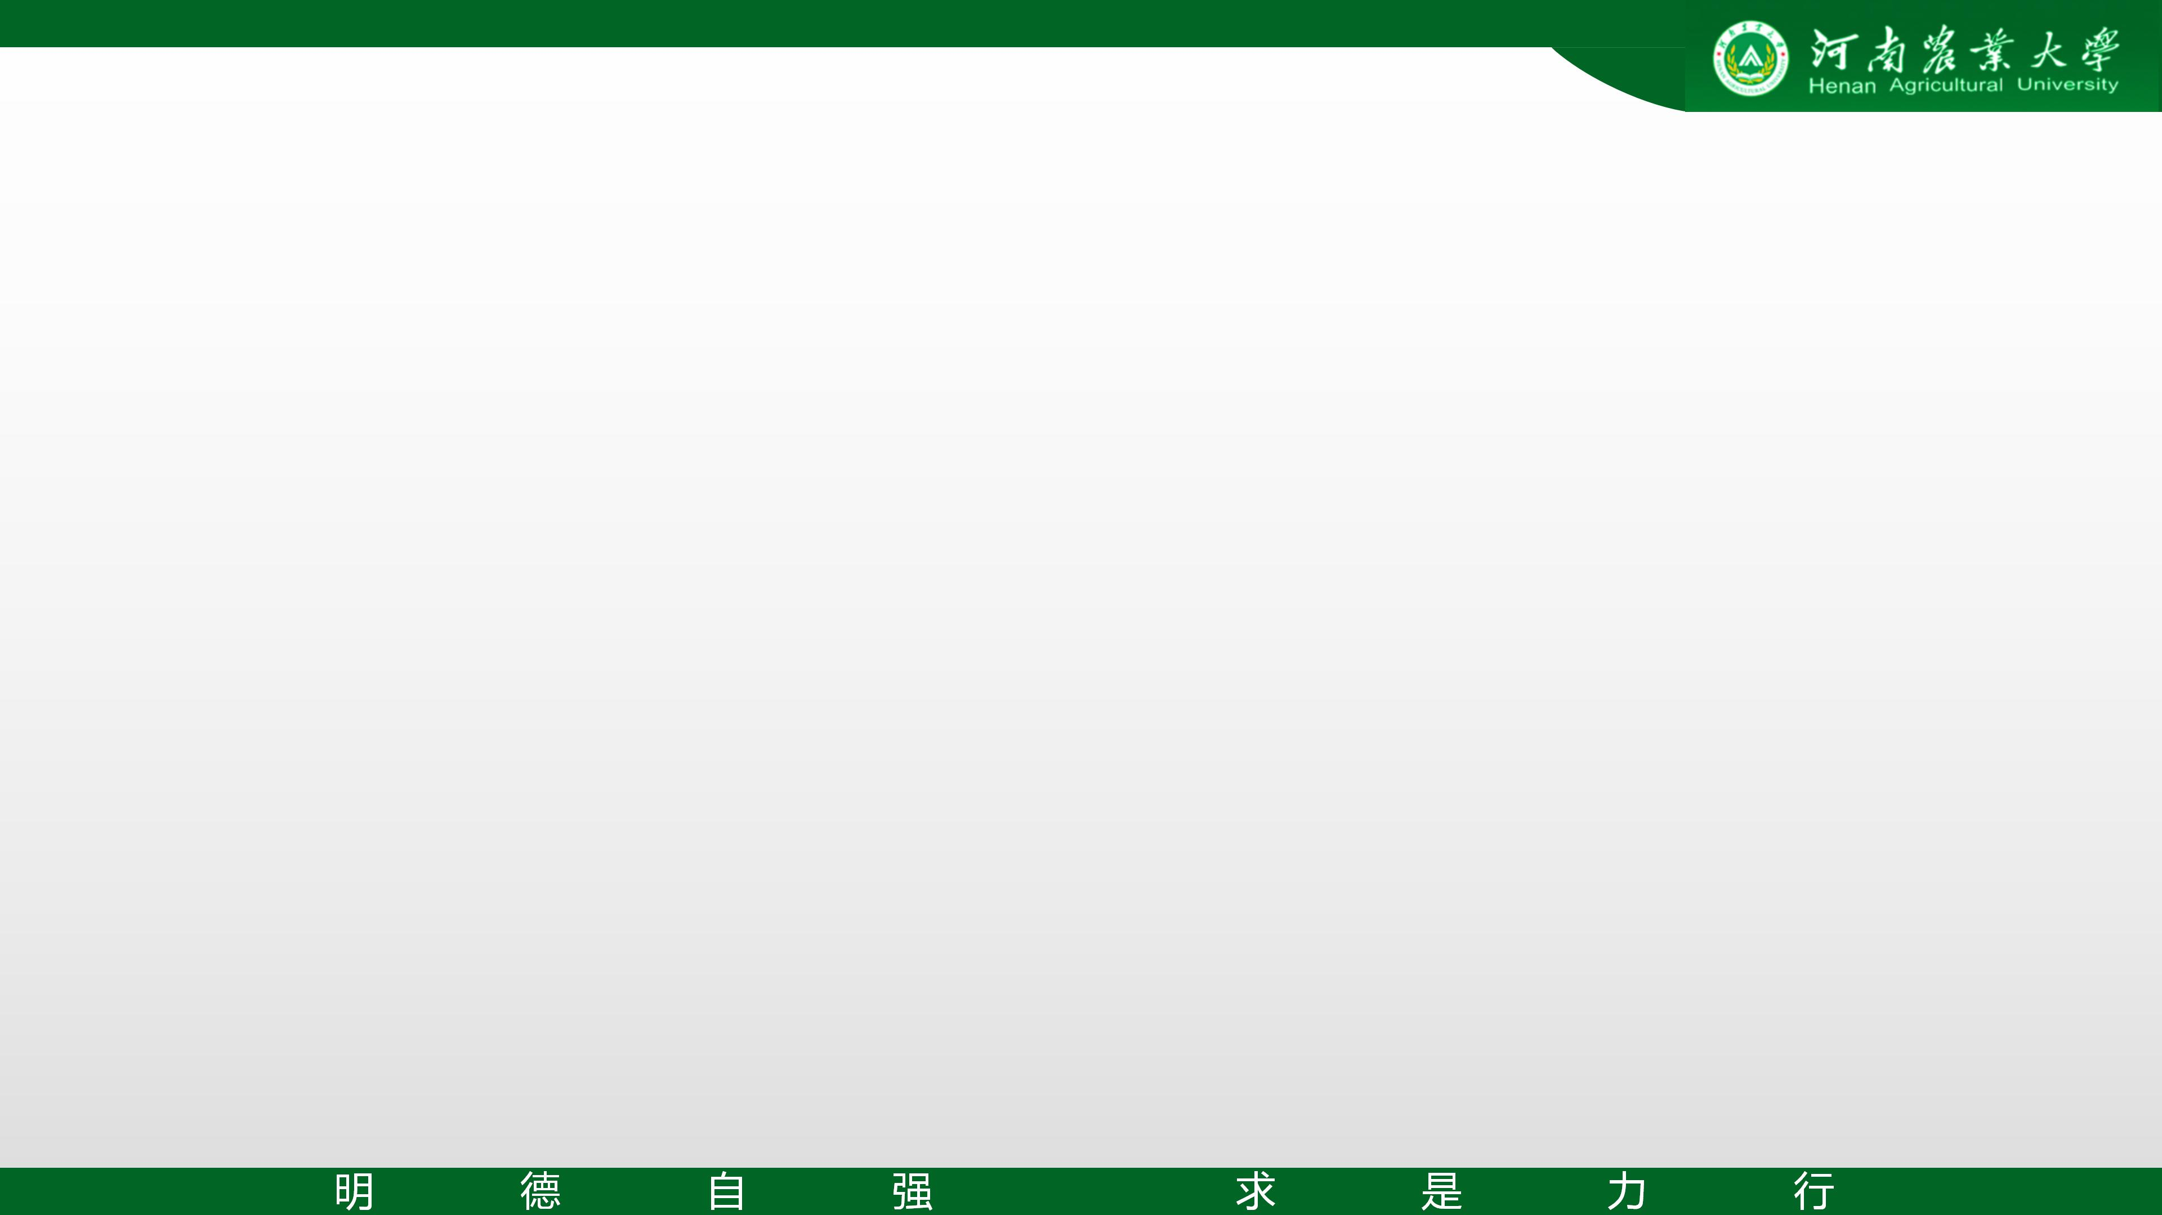
Python语言基础
河南农业大学 王曼曼
manmanwmm@163.com

Slide 2
第1章 程序设计基本方法

Slide 3
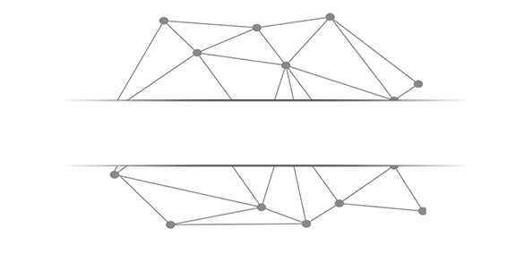
计算机的概念

Slide 4

计算机的概念
计算机是根据指令操作数据的设备
具备两个基本特性
-功能性
对数据的操作，表现为数据计算、输入输出处理和结果存储等。
-可编程性
根据一系列指令自动地、可预测地、准确地完成操作者的意图

Slide 5
计算机的发展
计算机的发展参照摩尔定律，表现为指数方式
-计算机硬件所依赖的集成电路规模按照摩尔定律以指数方式增长
-计算机运行速度也接近几何级数快速增加
-计算机所能高效支撑的功能不断丰富发展

Slide 6
摩尔定律（Moore’s Law）
计算机发展历史上最重要的预测法则
-Intel公司创始人之一戈登∙摩尔在1965年提出
-单位面积集成电路上可容纳晶体管的数量约每两年翻一倍
-CPU/GPU、内存、硬盘、电子产品价格等都遵循摩尔定律

Slide 7
计算机的发展
计算机的发展参照摩尔定律，表现为指数方式
-当今世界，唯一长达50年有效且按指数发展的技术领域
-计算机深刻改变人类社会，甚至可能改变人类本身
-可预见的未来30年，摩尔定律还将持续有效

Slide 8
程序设计
程序设计是计算机可编程性的体现
-程序设计，也称为编程，深度应用计算机的主要手段
-程序设计已经成为当今社会需求量最大的职业技能之一
很多岗位都将被计算机程序接管，程序设计将是生存技能

Slide 9
程序设计语言
程序设计语言是一种用于交互（交流）的人造语言
-程序设计语言，也称编程语言，程序设计的具体实现方式
-编程语言比自然语言更简单、更严谨、更精确
-编程语言主要用于人类和计算机之间的交互

Slide 10
程序设计语言
编程语言种类很多，但生命力强劲的却不多
-编程语言有超过600种，绝大部分都不在被使用
-C语言诞生于1972年，它是第一个被广泛使用的编程语言
-Python语言诞生于1990年，它是最流行最好用的编程语言

Slide 11
程序设计语言
机器语言
机器语言是一种二进制语言，它直接使用二进制代码表达指令，是计算机硬件可以直接识别和执行的程序设计语言。
例如：执行数字2和3的加法，16位计算机上的机器指令为：11010010 00111011，不同计算机结构的机器指令不同

Slide 12
程序设计语言
汇编语言
使用助记符与机器语言中的指令进行一一对应，在计算机发展早期帮助程序员提高编程效率
例如：执行数字2和3的加法，汇编语言指令为：add 2, 3, result，运算结果写入result。
机器语言和汇编语言都直接操作计算机硬件并基于此设计，所以它们统称为低级语言。

Slide 13
程序设计语言
高级语言
高级语言区别于低级语言在于，高级语言是接近自然语言的一种计算机程序设计语言，更容易地描述计算问题并利用计算机解决计算问题。
例如：执行数字2和3加法的高级语言代码为：result = 2 + 3

Slide 14
编译和解释
-源代码 采用某种编程语言编写的计算机程序，人类可读
例如：result=2+3
-目标代码 计算机可直接执行，人类不可读（专家除外）
例如：11010010 00111011

Slide 15
编译和解释
编译是将源代码转换成目标代码的过程，通常，源代码是高级语言代码，目标代码是机器语言代码，执行编译的计算机程序称为编译器

Slide 16
编译和解释
解释是将源代码逐条转换成目标代码同时逐条运行目标代码的过程。执行解释的计算机程序称为解释器。

Slide 17
编译和解释
编译是一次性地翻译，一旦程序被编译，不再需要编译程序或者源代码。
对于相同源代码，编译所产生的目标代码执行速度更快。
目标代码不需要编译器就可以运行，在同类型操作系统上使用灵活。

Slide 18
编译和解释
解释则在每次程序运行时都需要解释器和源代码。
解释执行需要保留源代码，程序纠错和维护十分方便。
只要存在解释器，源代码可以在任何操作系统上运行，可移植性好

Slide 19
编译和解释
高级语言按照计算机执行方式的不同可分成两类
静态语言
脚本语言
这里所说的执行方式指计算机执行一个程序的过程，静态语言采用编译执行，脚本语言采用解释执行。

Slide 20
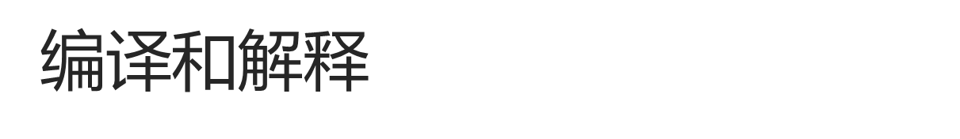
执行方式不同，优势各有不同
-静态语言 编译器一次性生成目标代码，优化更充分
程序执行速度更快
-脚本语言 执行程序时需要源代码，维护更灵活
源代码维护灵活、跨多个操作系统平台

Slide 21
计算机编程
计算思维是区别于以数学为代表的逻辑思维和以物理为代表的实证思维的第三种思维模式。
编程是一个求解问题的过程
首先需要分析问题，抽象内容之间的交互关系
设计利用计算机求解问题的确定性方法，
进而通过编写和调试代码解决问题
这是从抽象问题到解决问题的完整过程。

Slide 22
Python语言概述

Slide 23
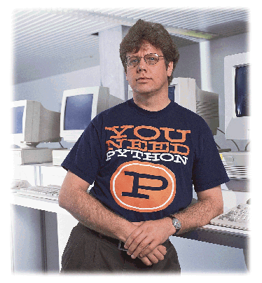
Python语言的诞生
Python语言是由荷兰人Guido van Rossum（吉多·范·罗苏姆）于1989年圣诞节期间在阿姆斯特丹休假时为了打发无聊的假期而编写的一种脚本解释程序，1991年Python第一个发行第一个公开版本。（灵感源于无聊）
Python一词源于他最喜欢的BBC电视剧 Monty Python‘s Flying Circus （蒙提·派森的飞行马戏团）。Python这个单词的意思是蟒蛇。因而，Python语言的图标被设计成两条大蟒蛇相互纠缠的样子。

Slide 24
Python语言的诞生
吉多把Python语言当作ABC语言的继承和发展，坚决摒弃ABC语言的封闭性，走开源路线。这也就为后来Python的蓬勃发展奠定了坚实的基础。（免费产生奇迹）
因为源代码开源，加之吉多在ABC 数学语言的声望。Python受到世界各地的编程爱好者的追捧；进而，诞生了一个以吉多为主导的核心粉丝团专门维护和完善Python的功能。在全世界Python爱好者的努力下，Python已经成为最受欢迎的编程语言之一。因为免费，也受到了世界范围内的企业的青睐，并给企业带来可观的经济价值。

Slide 25
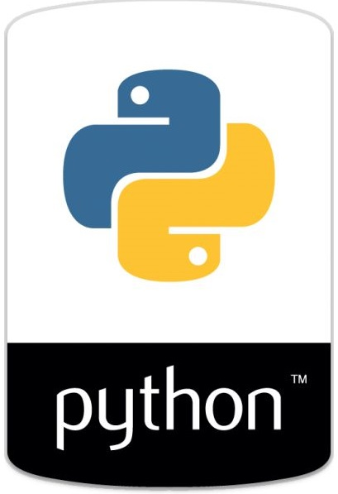
Python语言的诞生
自2004年以后，Python的受众用户呈指数增长。2017年更是一路狂飙，夺得桂冠。援引IEEE Spectrum 杂志消息:Interactive: The Top Programming Languages 2017。2018年其用户占有率更是与java等流行语言不分伯仲。本书使用Python3.5.2版本，当下官网已经更新至3.11版本并增加了新特性。

Slide 26
目前，Python的主要应用领域如下：
①人工智能
机器学习、神经网络、深度学习
⑤自动化运维
selenium
②云计算
开源云计算解决方案OpenStack
⑥WEB开发
Web框架如Django，web2py等
Python
应用场合
⑦科学计算
NumPy，SciPy，Matplotlib
③大数据
数据分析、数据可视化、数据挖掘
④网络爬虫
主流爬虫设计语言，Scrapy框架
⑧常规软件开发
软件开发、脚本编写、网络编程

Slide 27
Python3的新特性
Python的3.0版本,相对于Python的早期版本，有较大的升级，具体如下：
print() and exec() 函数，旧版本里，print和exec是作为一语句使用，print “Hello,World!”,正确，在3.0中,应写成print (“Hello,World!”)。
用input()代替raw_input(),
源文件编码从ASCII变为UTF-8。
比较 ：Python3对于值的比较要严格得多。在Python2中，任意两个对象均可进行比较。
异常处理如：
*增加异常基BaseException ； * 移除了StandardError； * 抛出异常：使用raiseException(args)
*捕获异常: 使用except Exception as identifier
* 异常链(Exception chain)
1
2
3
4
5
6
int和long统一为int, int表示任何精度的整数,移除sys.maxint, 因为int已经是最大的整数。新版本移除了含糊的除法符号‘/’，而只返回浮点数。
标识符支持非 ASCII 字符
代码如下: 所有 = all
class 男人 ：
@classmethod
汤姆 = 男人()
字符串格式化变化：格式化字符串内置的%操作符太有限了,新版本新增加了format(),比以前更灵活了，%要逐渐被淘汰。

Slide 28
编写Hello程序
使用Python语言编写的Hello程序只有一行代码
print(“Hello World”)
第一行的“>>>”是Python语言运行环境的提示符
第二行是Python语句的执行结果
>>>print("Hello World") Hello World

Slide 29
C语言的Hello程序
#include <stdio.h>
int main(void)
{
printf("Hello World\n");
return 0;
}
一般来说，同样功能的程序，Python语言实现的代码行数仅相当于C语言的1/5至1/10，简洁程度取决于程序的复杂度和规模。

Slide 30
作为“胶水”语言的Python的主要特点分别如下：
①简单
语法简单、易学、易用、易维护
⑤免费开源
自由发布、修改、引用形成新软件
②高级
高级语言、高级数据类型list、dict
⑥可移植性
源于开源，能够多平台运行
Python的特点
⑦丰富的库
功能丰富的标准库和第三方库
③面向对象
支持面向对象编程，易于代码复用
④可扩展性
提供丰富的API和工具，便于扩展。
⑧可嵌入性
为C/C++程序提供脚本功能

Slide 31
Python语言的优势
脚本语言 + 语句执行
例1：
print(“Hello World!大家好!")
例2：
sum = 99999 * 99999
print(sum)

Slide 32
Python语言的优势
例3：
months="JanFebMarAprMayJunJulAugSepOctNovDec"
n = 4
monthAbbrev = months[(n-1)*3:(n-1)*3+3]
print(monthAbbrev)

Slide 33
Python语言的优势
简洁 + 强制可读性
例4：
def mean(numbers):
s = 0.0
for num in numbers:
s = s + num
return s / len(numbers)
nums = [0,1,2,3,4,5,6,7,8,9]
print(mean(nums))

Slide 34
Python语言的优势
跨平台 + 开源
http://pypi.python.org/
目前有93561个开源库，覆盖各类计算问题
例5：
from random import random
rnd = random()*10
print(rnd)

Slide 35
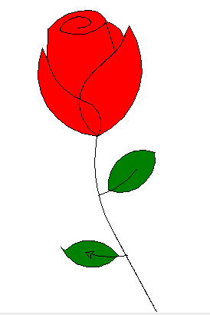
Python语言的优势
Python语言的优势：面向过程 + 面向对象
灵活的介绍程序设计理念
Python语言的优势：图形界面
Windows窗口
玫瑰花

Slide 36
Python语言特点
Python语言是通用语言
Python语言是脚本语言
Python语言是开源语言
Python语言是跨平台语言
Python语言是多模型语言

Slide 37
Python开发环境配置

Slide 38
安装
到Python主页下载并安装Python基本开发和运行环境，网址：www.python.org/downloads/
根据操作系统不同选择不同版本
下载相应的Python 3.0系列版本程序

Slide 39
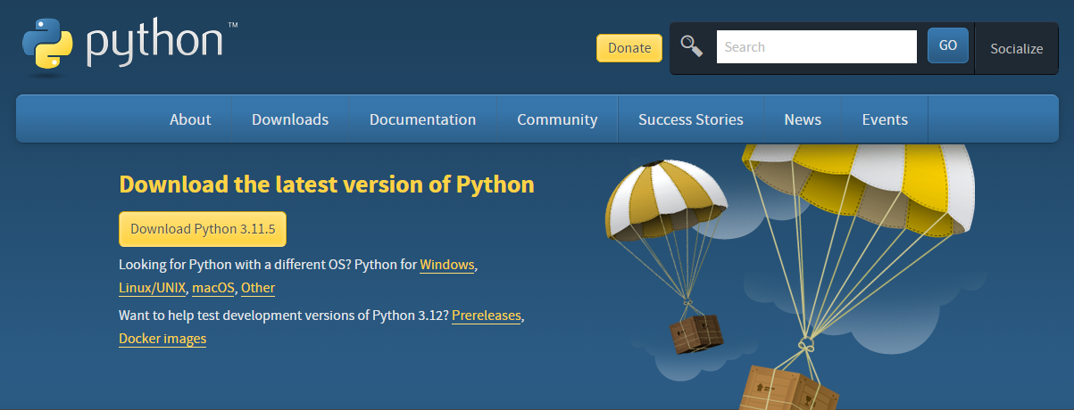
安装

Slide 40
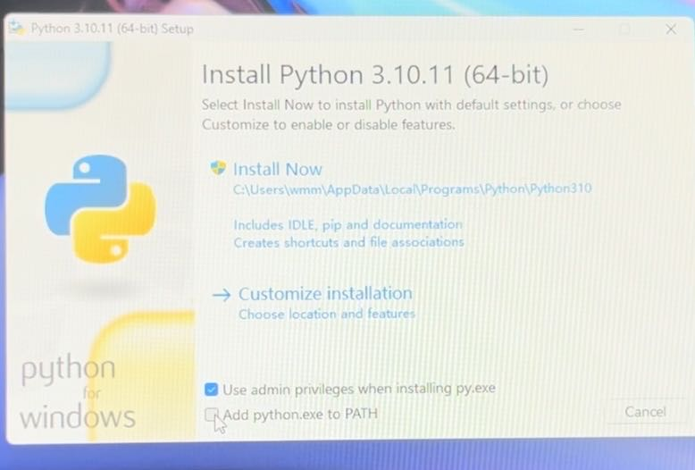
安装
第2步
第1步

Slide 41
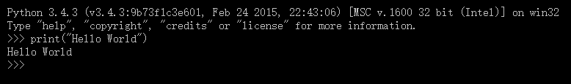
启动
方法1：启动Windows命令行工具，输入python

Slide 42
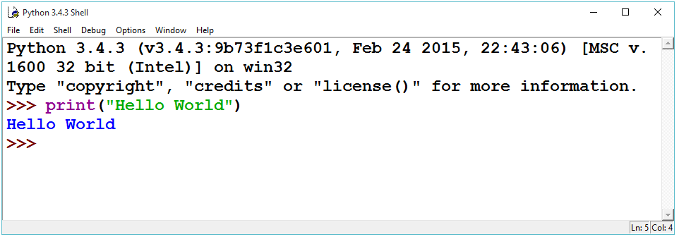
启动
方法2：调用IDLE来启动Python图形化运行环境
（交互式编程方式）

Slide 43

启动
方法3：按照语法格式编写代码，编写可以用任何文本编辑器，保存为文件。（文件式编程方式）

Slide 44
启动
方法4：打开IDLE，点击Ctrl+N打开一个新窗口，输入语句并保存，使用快键建F5即可运行该程序

Slide 45
启动
方法5：将Python集成到Eclipse、PyCharm等面向较大规模项目开发的集成开发环境中

Slide 46
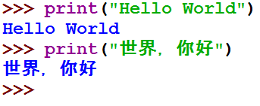
Hello程序
采用上述某个方法，执行：

Slide 47
实例1：圆面积的计算
交互式
>>> r=25
>>> area=3.1415*r*r
>>> print(area)
1963.4375000000002
>>> print("{:.2f}".format(area))
1963.44

Slide 48
实例1：圆面积的计算
文件式
r=25
area=3.1415*r*r
print(area)
print("{:.2f}".format(area))
输出结果如下：
1963.4375000000002
1963.44

Slide 49
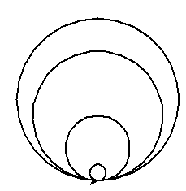
实例2：同切圆绘制
交互式
>>> import turtle
>>> turtle.pensize(2)
>>> turtle.circle(10)
>>> turtle.circle(40)
>>> turtle.circle(80)
>>> turtle.circle(100)

Slide 50
实例2：同切圆绘制
文件式
import turtle
turtle.pensize(2)
turtle.circle(10)
turtle.circle(40)
turtle.circle(80)
turtle.circle(100)

Slide 51
程序的基本编写方法

Slide 52
IPO程序编写方法
输入数据
处理数据
输出数据

Slide 53
IPO程序编写方法
输入数据
输入（Input）是一个程序的开始。程序要处理的数据有多种来源，形成了多种输入方式，包括：文件输入、网络输入、控制台输入、交互界面输出、随机数据输入、内部参数输入等。

Slide 54
IPO程序编写方法
处理数据
处理（Process）是程序对输入数据进行计算产生输出结果的过程。计算问题的处理方法统称为“算法”，它是程序最重要的组成部分。可以说，算法是一个程序的灵魂。

Slide 55
IPO程序编写方法
输出数据
输出（Output）是程序展示运算成果的方式。程序的输出方式包括：控制台输出、图形输出、文件输出、网络输出、操作系统内部变量输出等。

Slide 56
IPO程序编写方法
微实例1.1圆面积的计算
输入：圆半径raduis
处理：计算圆面积area = π * radius * radius （此处，π取3.1415）
输出：圆面积area

Slide 57
使用计算机解决问题
分析问题：分析问题的计算部分
划分边界：划分问题的功能边界
设计算法：设计问题的求解算法
编写程序：编写问题的计算程序
调试测试：调试和测试程序
升级维护：适应问题的升级维护

Slide 58
Python语言版本更迭

Slide 59
Python语言的版本更迭
更高级别的3.0系列不兼容早期2.0系列
2008年至今，版本更迭带来大量库函数的升级替换，Python语言的版本更迭痛苦且漫长
到今天，Python 3.x系列已经成为主流

Slide 60
本章小结
计算机基本定义和两大特性
程序设计语言分类、编译和解释
Python语言的历史、发展以及特点
配置Python开发环境
程序编写方法-IPO

Slide 61
Python实例展示

Slide 62
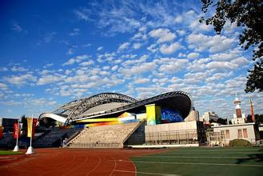
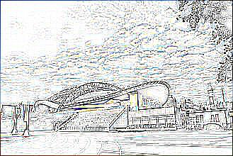
from PIL import Image from PIL import ImageFilter im = Image.open('np.jpg') e33 = im.filter(ImageFilter.CONTOUR) e33.save('E(33).jpg')

Slide 63
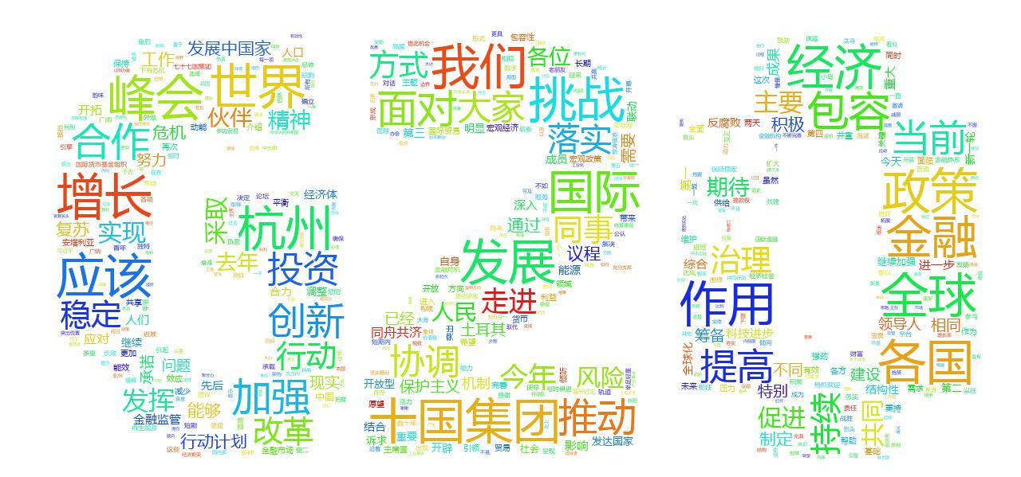

Slide 64



Slide 65
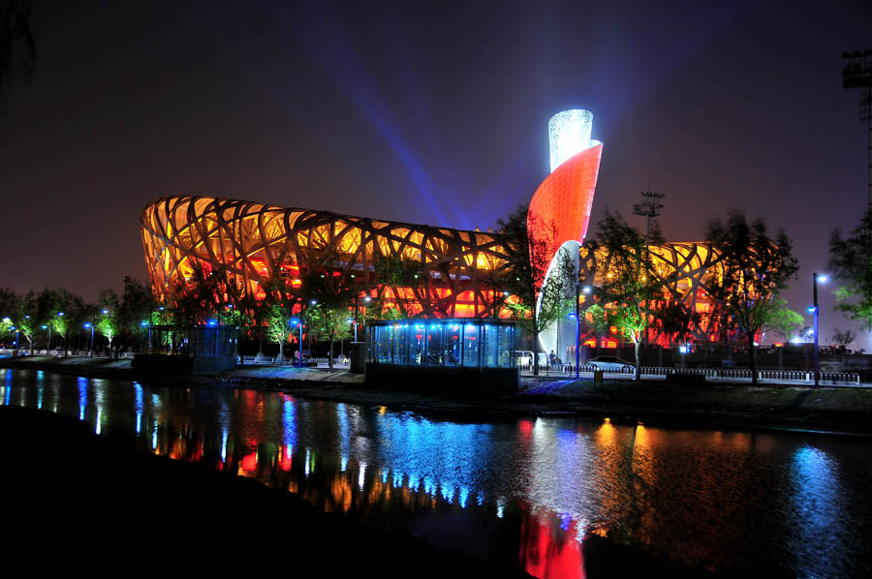
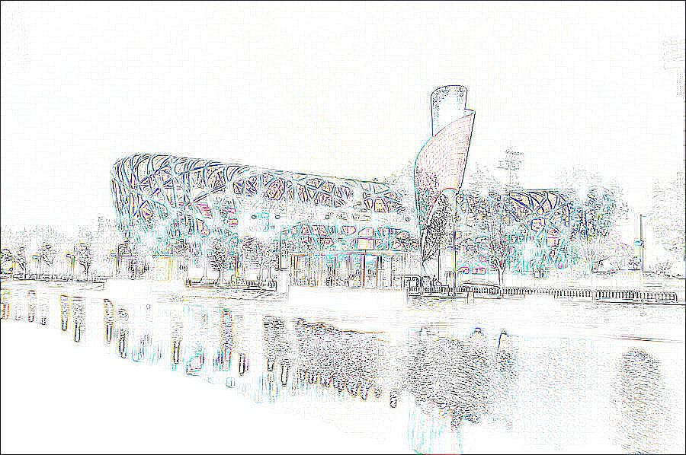

Slide 66



Slide 67



Slide 68
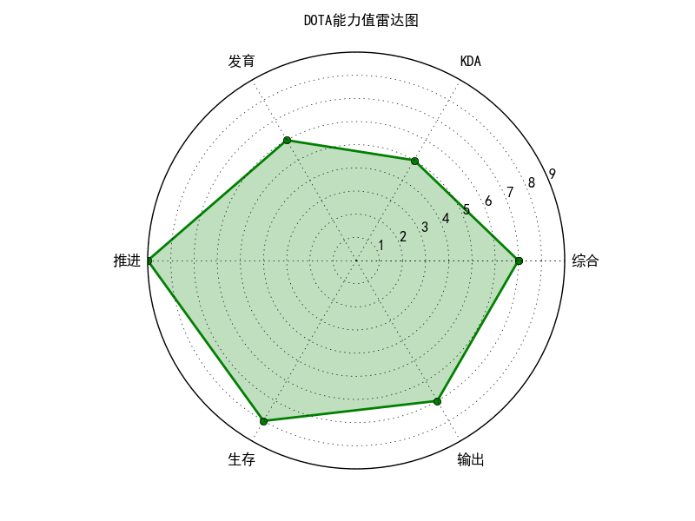

Slide 69
